Slide 1
«Если хочешь быть здоров!»
Чистота и опрятность

Slide 2
Цель: формирование основ здорового образа жизни.
Задачи:
Развивать у детей потребность в чистоте и правильном уходе за телом;
Помочь освоить навыки правильного ухода за своим телом и применение их на практике;
Способствовать формированию привычки правильного ухода за телом, за зубами, ухода за волосами;

Slide 3
Человек чувствует себя хорошо только тогда, когда он чистый.

Slide 4
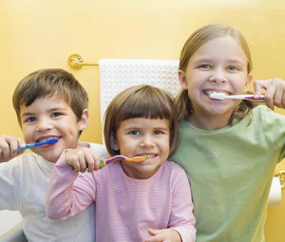
Чтобы быть чистым, полагается…
… утром и вечером чистить зубы.

Slide 5
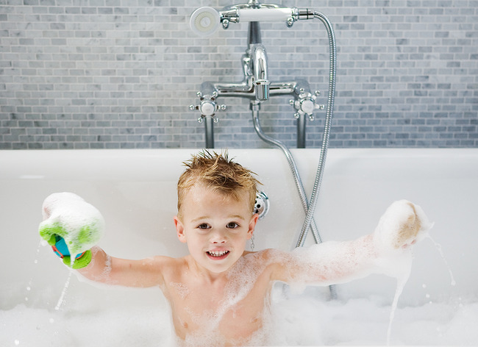
Чтобы быть чистым полагается…
…мыться каждый день.

Slide 6
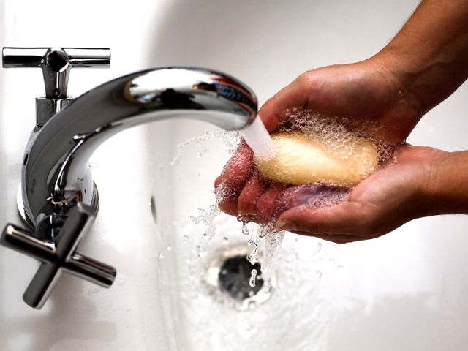
Чтобы быть чистым полагается…
…мыть руки перед едой и после посещения туалета.

Slide 7
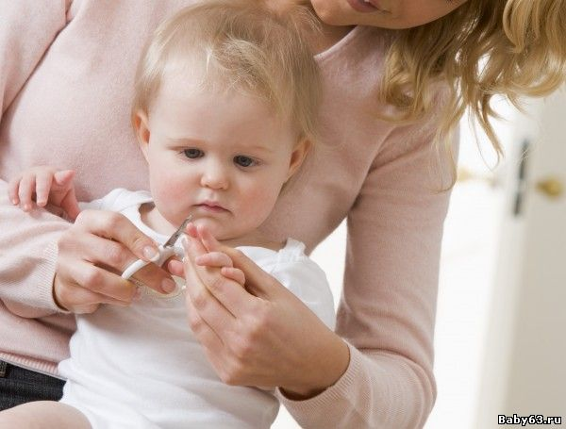
Чтобы быть чистым полагается…
…вовремя подстригать ногти.

Slide 8
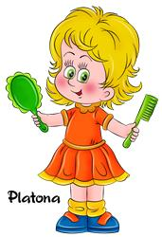
Причёсываться
тоже надо почаще!

Slide 9
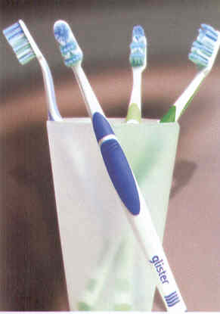
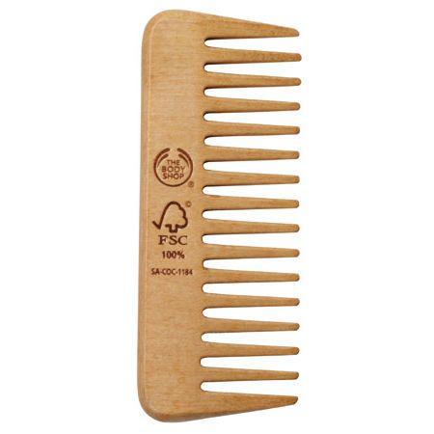
В доме у каждого должна быть своя зубная щетка, расчёска и губка. Это вещи личной гигиены.

Slide 10
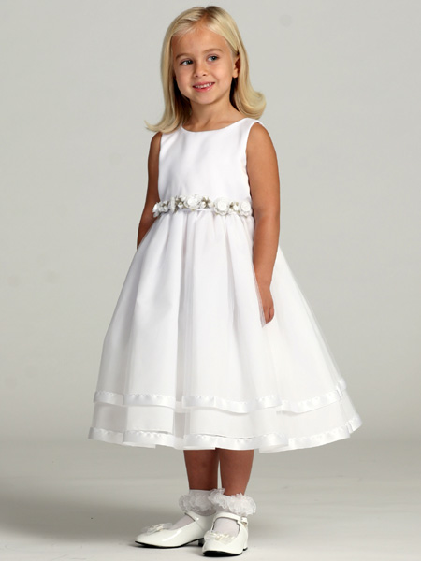
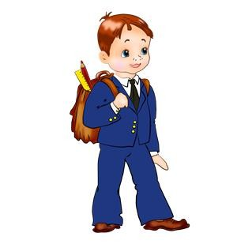
Понятно, что чистому, вымытому и причёсанному человеку хочется ходить в чистой одежде. Но она быстро становится грязной, если не следить за тем, чтобы
она не пачкалась!

Slide 11
Презентация подготовлена для учащихся 3 «г» класса со сложной структурой дефекта.
Учитель: Скляр Татьяна Викторовна

